Slide 1
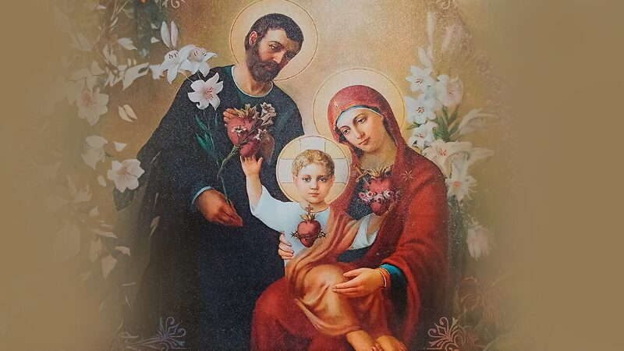
FESTA DA SAGRADA FAMÍLIA

Slide 2
ENTRADA
JACÓ GEROU JOSÉ, O ESPOSO DE MARIA, DA QUAL NASCEU JESUS, QUE É CHAMADO O CRISTO.
FELIZ ÉS TU SE TEMES O SENHOR
E TRILHAS SEUS CAMINHOS! R.

Slide 3
ENTRADA
JACÓ GEROU JOSÉ, O ESPOSO DE MARIA, DA QUAL NASCEU JESUS, QUE É CHAMADO O CRISTO.
DO TRABALHO DE TUAS MÃOS HÁS DE VIVER, *
SERÁS FELIZ, TUDO IRÁ BEM!

Slide 4
ENTRADA
JACÓ GEROU JOSÉ, O ESPOSO DE MARIA, DA QUAL NASCEU JESUS, QUE É CHAMADO O CRISTO.
A TUA ESPOSA É UMA VIDEIRA BEM FECUNDA * NO CORAÇÃO DA TUA CASA;

Slide 5
ENTRADA
JACÓ GEROU JOSÉ, O ESPOSO DE MARIA, DA QUAL NASCEU JESUS, QUE É CHAMADO O CRISTO.
OS TEUS FILHOS SÃO REBENTOS DE OLIVEIRA *
AO REDOR DE TUA MESA.

Slide 7
ATO PENITENCIAL
SENHOR, FILHO DE DEUS, QUE, NASCENDO DA VIRGEM MARIA, VOS FIZESTES NOSSO IRMÃO, TENDE PIEDADE DE NÓS.
KYRIE, KYRIE ELEISON!

Slide 8
ATO PENITENCIAL
CRISTO, FILHO DO HOMEM, QUE CONHECEIS E COMPREENDEIS NOSSA FRAQUEZA, TENDE PIEDADE DE NÓS.
CHRISTE, CHRISTE ELEISON!

Slide 9
ATO PENITENCIAL
SENHOR, FILHO PRIMOGÊNITO DO PAI, QUE FAZEIS DE NÓS UMA SÓ FAMÍLIA, TENDE PIEDADE DE NÓS.
KYRIE, KYRIE ELEISON!

Slide 11
HINO DE LOUVOR
GLÓRIA A DEUS NAS ALTURAS!(3X)
E PAZ NA TERRA AOS HOMENS POR ELE AMADOS
SENHOR DEUS, REI DOS CÉUS, DEUS PAI TODO PODEROSO

Slide 12
HINO DE LOUVOR
NÓS VOS LOUVAMOS, NÓS VOS BENDIZEMOS
NÓS VOS ADORAMOS, NÓS VOS GLORIFICAMOS
NÓS VOS DAMOS GRAÇAS, POR VOSSA IMENSA GLÓRIA.

Slide 13
HINO DE LOUVOR
SENHOR JESUS CRISTO, FILHO UNIGÊNITO
SENHOR DEUS, CORDEIRO DE DEUS, FILHO DE DEUS PAI

Slide 14
HINO DE LOUVOR
VÓS QUE TIRAIS O PECADO DO MUNDO,
TENDE PIEDADE DE NÓS
VÓS QUE TIRAIS O PECADO DO MUNDO,
ACOLHEI A NOSSA SÚPLICA
VÓS QUE ESTAIS À DIREITA DO PAI,
TENDE PIEDADE DE NÓS

Slide 15
HINO DE LOUVOR
SÓ VÓS SOIS O SANTO, SÓ VÓS O SENHOR,
SÓ VÓS O ALTÍSSIMO, JESUS CRISTO, COM O ESPÍRITO SANTO NA GLÓRIA DE DEUS PAI.
AMÉM!

Slide 17
SALMO RESPONSORIAL
FELIZES OS QUE TEMEM O SENHOR E TRILHAM SEUS CAMINHOS!

Slide 19
ACLAMAÇÃO
ALELUIA, ALELUIA, ALELUIA, ALELUIA.
QUE A PAZ DE CRISTO REINE EM VOSSOS CORAÇÕES E RICAMENTE HABITE EM VÓS SUA PALAVRA!
ALELUIA, ALELUIA, ALELUIA, ALELUIA.

Slide 21
APRESENTAÇÃO DAS OFERENDAS
OLHANDO A SAGRADA FAMÍLIA JESUS
MARIA E JOSÉ
SAIBAMOS FAZER A PARTILHA
DOS GESTOS DE AMOR E DE FÉ

Slide 22
APRESENTAÇÃO DAS OFERENDAS
MARIA, MÃE SANTA E ESPOSA EXEMPLAR
JOSÉ, PAI ZELOSO VOLTADO AO SEU LAR
JESUS, FILHO AMADO EM MISSÃO DE SALVAR
CAMINHOS DISTINTOS, NUM SÓ CAMINHAR

Slide 23
APRESENTAÇÃO DAS OFERENDAS
OLHANDO A SAGRADA FAMÍLIA JESUS
MARIA E JOSÉ
SAIBAMOS FAZER A PARTILHA
DOS GESTOS DE AMOR E DE FÉ

Slide 24
APRESENTAÇÃO DAS OFERENDAS
MARIA DO SIM E DO AMOR DOAÇÃO
JOSÉ, OPERÁRIO A SERVIÇO DO PÃO
JESUS OCUPADO COM SUA MISSÃO
TRÊS VIDAS DISTINTAS NUM SÓ CORAÇÃO

Slide 25
APRESENTAÇÃO DAS OFERENDAS
OLHANDO A SAGRADA FAMÍLIA JESUS
MARIA E JOSÉ
SAIBAMOS FAZER A PARTILHA
DOS GESTOS DE AMOR E DE FÉ

Slide 26
APRESENTAÇÃO DAS OFERENDAS
SE TODAS AS MÃES EM MARIA SE ACHAREM
E TODOS OS PAIS EM JOSÉ SE ESPELHAREM
SE TODOS OS FILHOS EM CRISTO SE OLHAREM
SERÃO MAIS FAMÍLIA, QUANTO MAIS SE AMAREM

Slide 28
SANTO
SANTO, SANTO, SANTO
SENHOR DEUS DO UNIVERSO, O CÉU E A TERRA PROCLAMAM A VOSSA GLÓRIA
HOSANA NAS ALTURAS
BENDITO O QUE VEM EM NOME DO SENHOR
HOSANA NAS ALTURAS

Slide 30
COMUNHÃO
CRISTÃOS, VINDE TODOS, COM ALEGRES CANTOS
OH! VINDE, OH! VINDE ATÉ BELÉM
VEDE NASCIDO, VOSSO REI ETERNO
OH! VINDE, ADOREMOS! (3X)
O SALVADOR!

Slide 31
COMUNHÃO
HUMILDES PASTORES DEIXAM SEUS REBANHOS
E ALEGRES ACORREM AO REI DOS CÉUS
NÓS, IGUALMENTE, CHEIOS DE ALEGRIA
OH! VINDE, ADOREMOS! (3X)
O SALVADOR!

Slide 32
COMUNHÃO
O DEUS INVISÍVEL DE ETERNAL GRANDEZA
SOB VÉUS DE HUMILDADE, PODEMOS VER
DEUS PEQUENINO, DEUS ENVOLTO EM FAIXAS!
OH! VINDE, ADOREMOS! (3X)
O SALVADOR!

Slide 33
COMUNHÃO
NASCEU EM POBREZA, REPOUSANDO EM PALHAS
O NOSSO AFETO LHE VAMOS DAR
TANTO AMOU-NOS! QUEM NÃO HÁ DE AMÁ-LO?
OH! VINDE, ADOREMOS! (3X)
O SALVADOR!

Slide 35
PÓS-COMUNHÃO
EU TE ADORO, HÓSTIA DIVINA,
EU TE ADORO, HÓSTIA DE AMOR!
ÉS DOS ANJOS O TESOURO
E DOS HOMENS O DULÇOR.
EU TE ADORO, HÓSTIA DIVINA,
EU TE ADORO, HÓSTIA DE AMOR!

Slide 36
PÓS-COMUNHÃO
EU TE ADORO, HÓSTIA DIVINA,
EU TE ADORO, HÓSTIA DE AMOR!
ÉS NA VIDA ALENTO E FORÇA,
E NA MORTE O DEFENSOR.
EU TE ADORO, HÓSTIA DIVINA,
EU TE ADORO, HÓSTIA DE AMOR!

Slide 37
PÓS-COMUNHÃO
EU TE ADORO, HÓSTIA DIVINA,
EU TE ADORO, HÓSTIA DE AMOR!
ÉS NA TERRA FIEL AMIGO,
E DO CÉU, FELIZ PENHOR.
EU TE ADORO, HÓSTIA DIVINA,
EU TE ADORO, HÓSTIA DE AMOR!

Slide 38
PÓS-COMUNHÃO
EU TE ADORO, HÓSTIA DIVINA,
EU TE ADORO, HÓSTIA DE AMOR!
ÉS MEU DEUS, EXCELSO E GRANDE,
E DOS SÉCULOS, O SENHOR.
EU TE ADORO, HÓSTIA DIVINA,
EU TE ADORO, HÓSTIA DE AMOR!

Slide 40
FINAL
QUE NENHUMA FAMÍLIA
COMECE EM QUALQUER DE REPENTE
QUE NENHUMA FAMÍLIA
TERMINE POR FALTA DE AMOR
QUE O CASAL SEJA UM PARA O OUTRO
DE CORPO E DE MENTE
E QUE NADA NO MUNDO
SEPARE UM CASAL SONHADOR

Slide 41
FINAL
QUE A FAMÍLIA COMECE
E TERMINE SABENDO ONDE VAI
E QUE O HOMEM CARREGUE NOS OMBROS
A GRAÇA DE UM PAI
QUE A MULHER SEJA UM CÉU DE TERNURA
ACONCHEGO E CALOR
E QUE OS FILHOS CONHEÇAM
A FORÇA QUE BROTA DO AMOR

Slide 42
FINAL
ABENÇOA, SENHOR, AS FAMÍLIAS, AMÉM
ABENÇOA, SENHOR, A MINHA TAMBÉM
ABENÇOA, SENHOR, AS FAMÍLIAS, AMÉM
ABENÇOA, SENHOR, A MINHA TAMBÉM

